Slide 1

TOROSLAR MİMAR SİNAN MESLEKİ VE TEKNİK ANADOLU LİSESİ

Slide 2
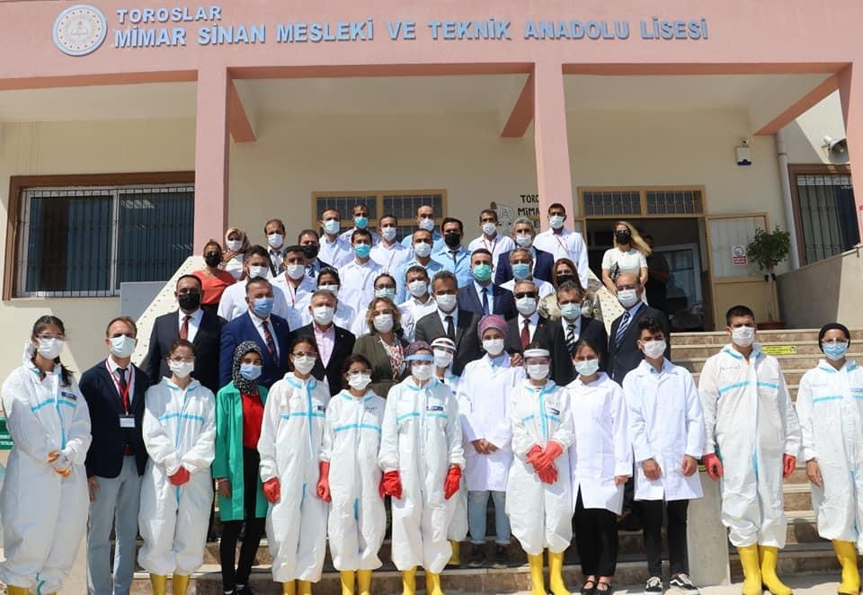
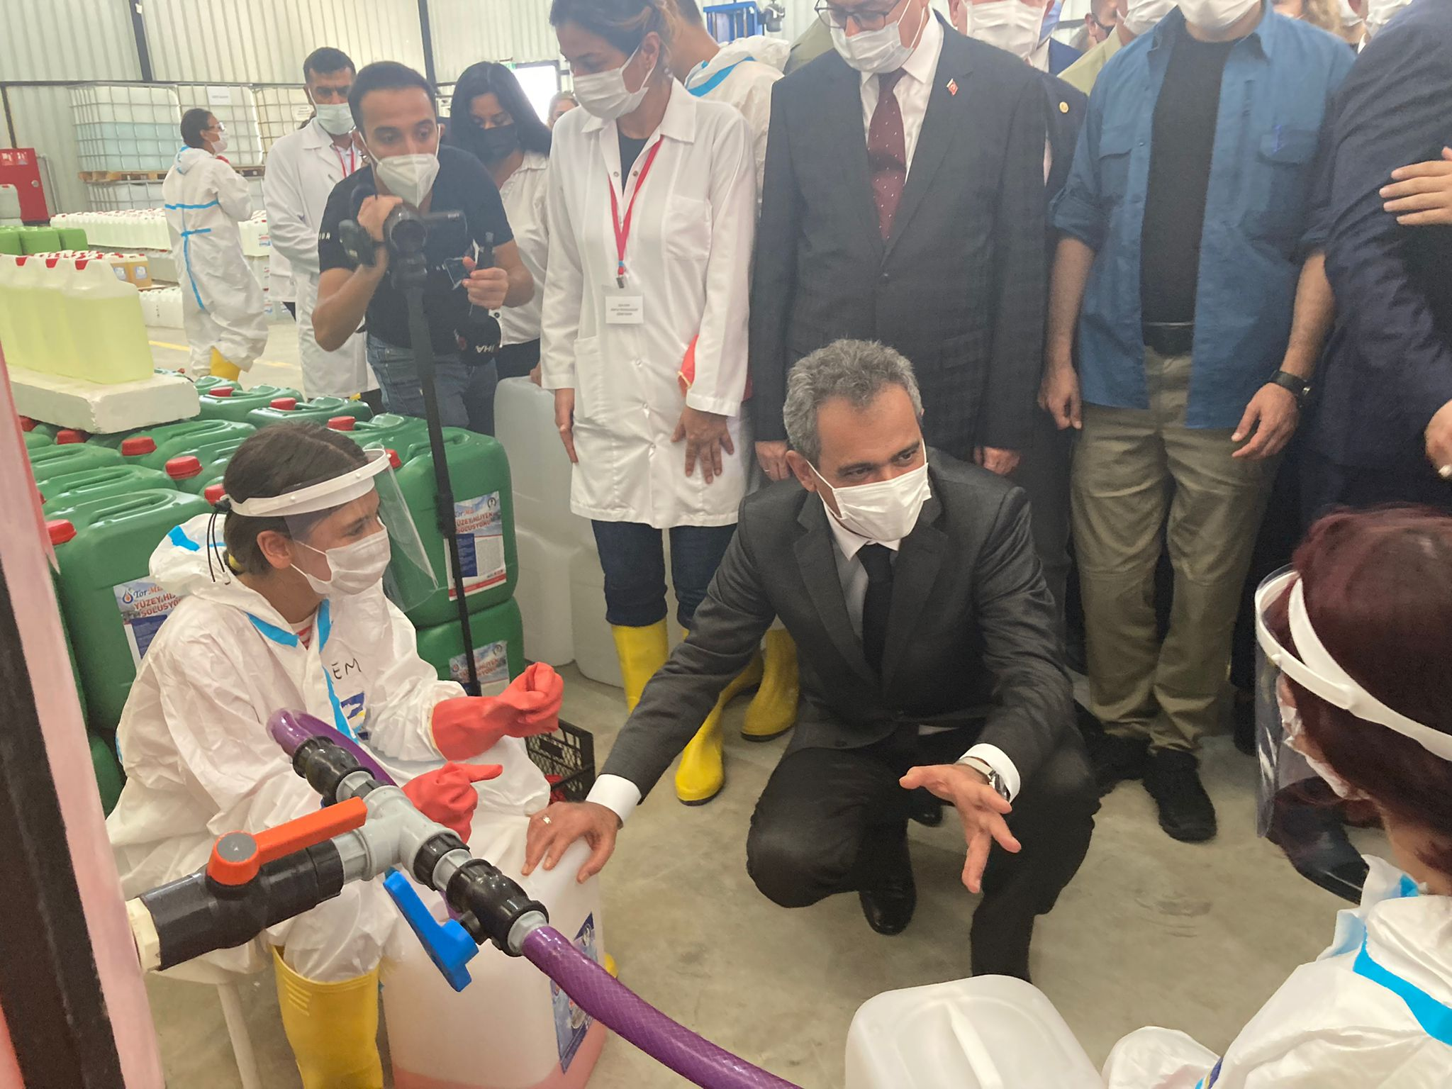
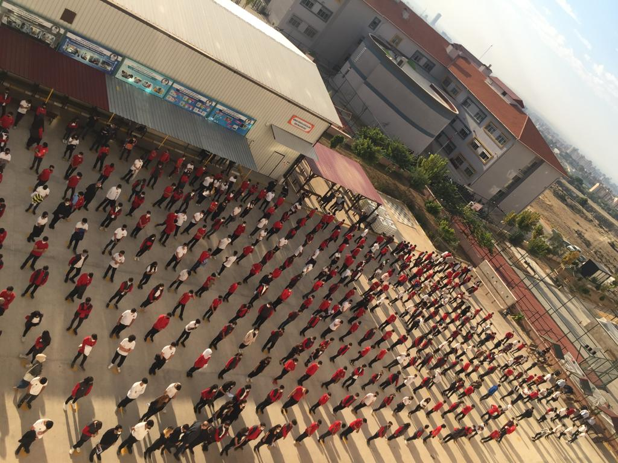
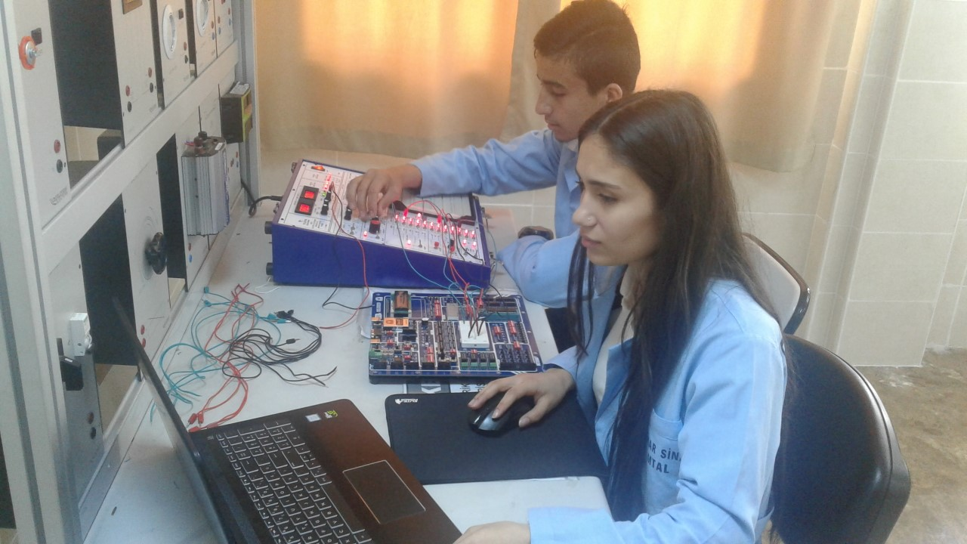
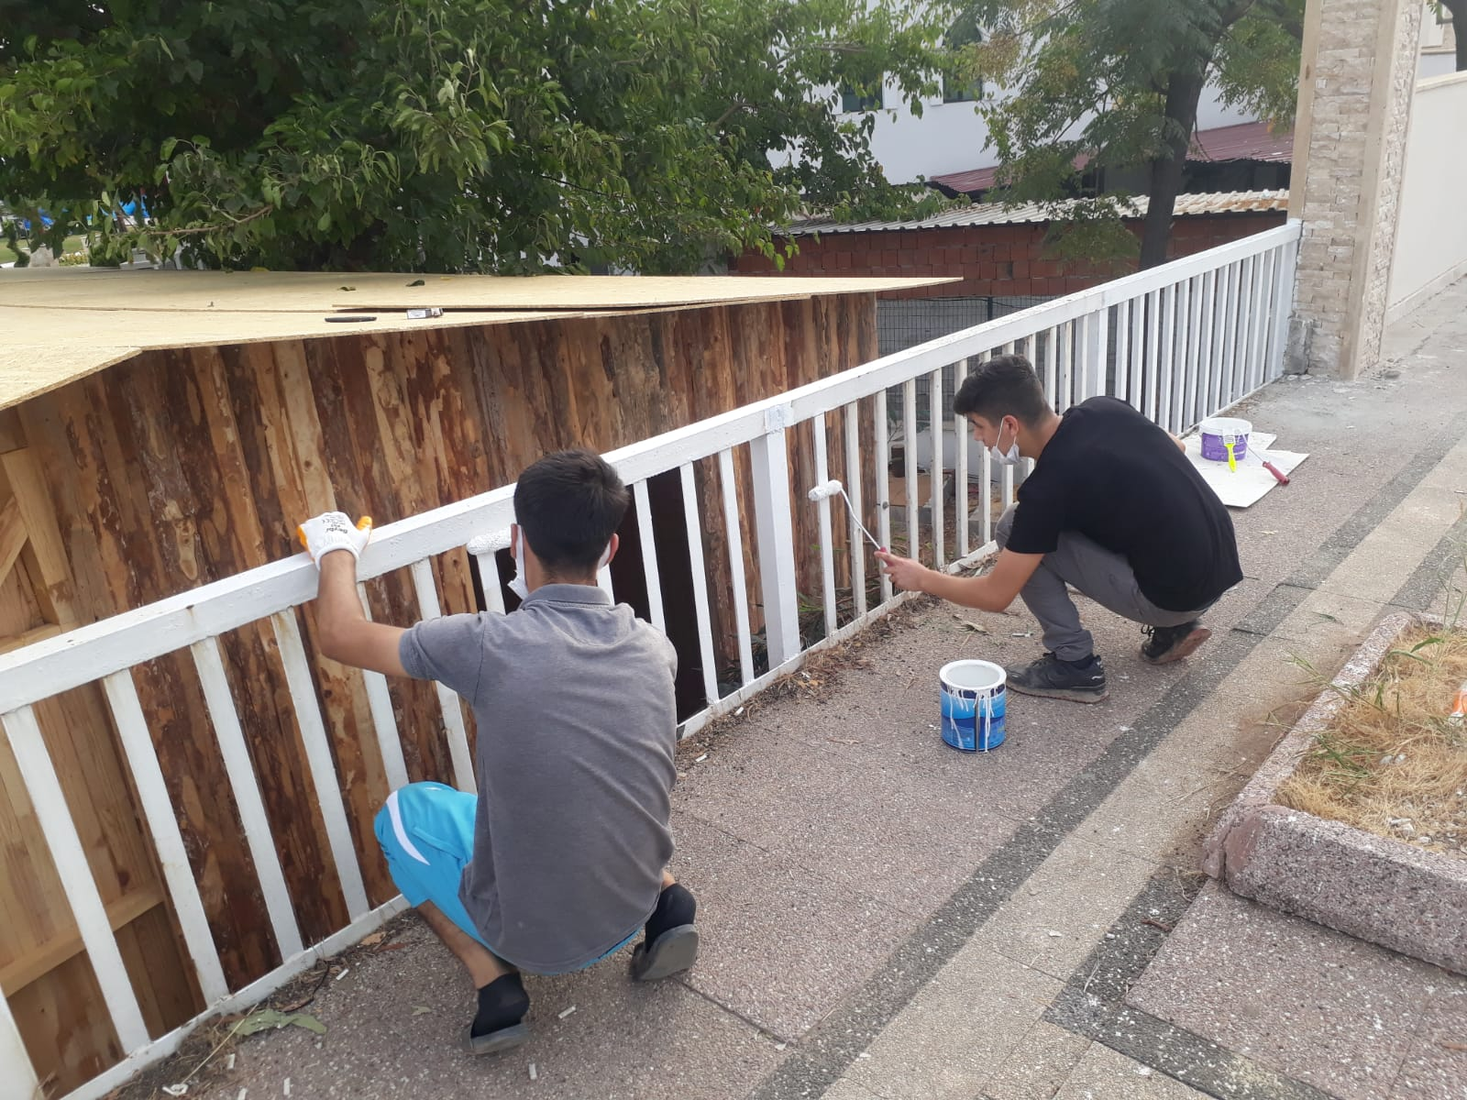
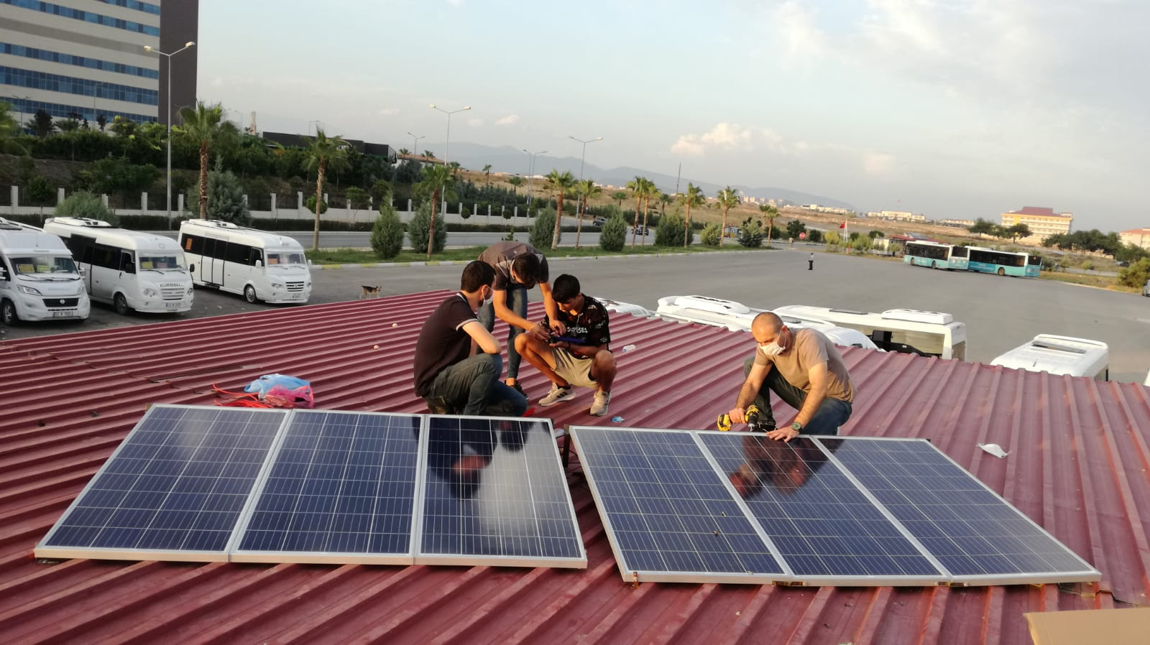
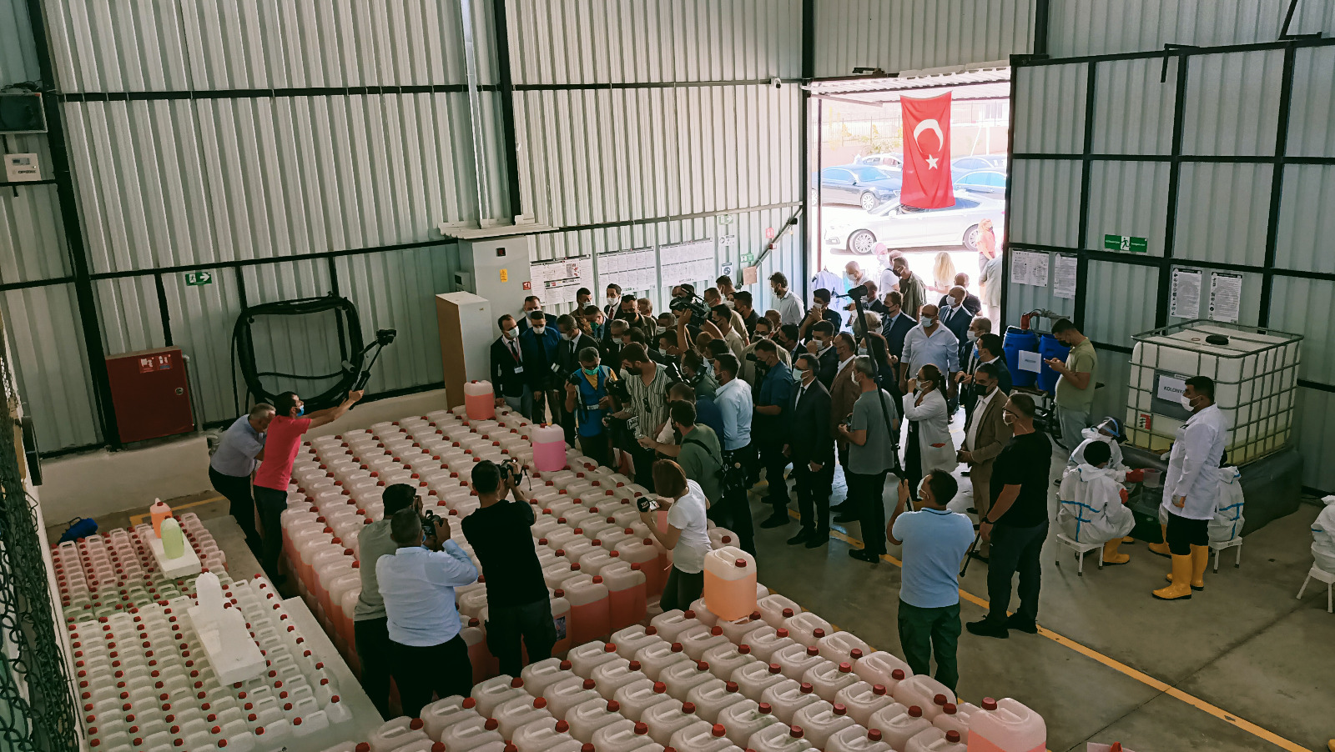
Okulumuz Hakkında
2016-2017 eğitim-öğretim yılında açılan okulumuzda;
Elektrik-Elektronik Teknolojisi,
İnşaat Teknolojisi,
Yenilenebilir Enerji Teknolojileri
Kimya Teknolojileri Alanı
Olmak üzere dört alanda 644 öğrenci, MESEM’de ise 202 öğrenci ile toplam 846 öğrenci, 53 öğretmen ve 8 idareci ile eğitim-öğretime devam etmekteyiz.

Slide 3
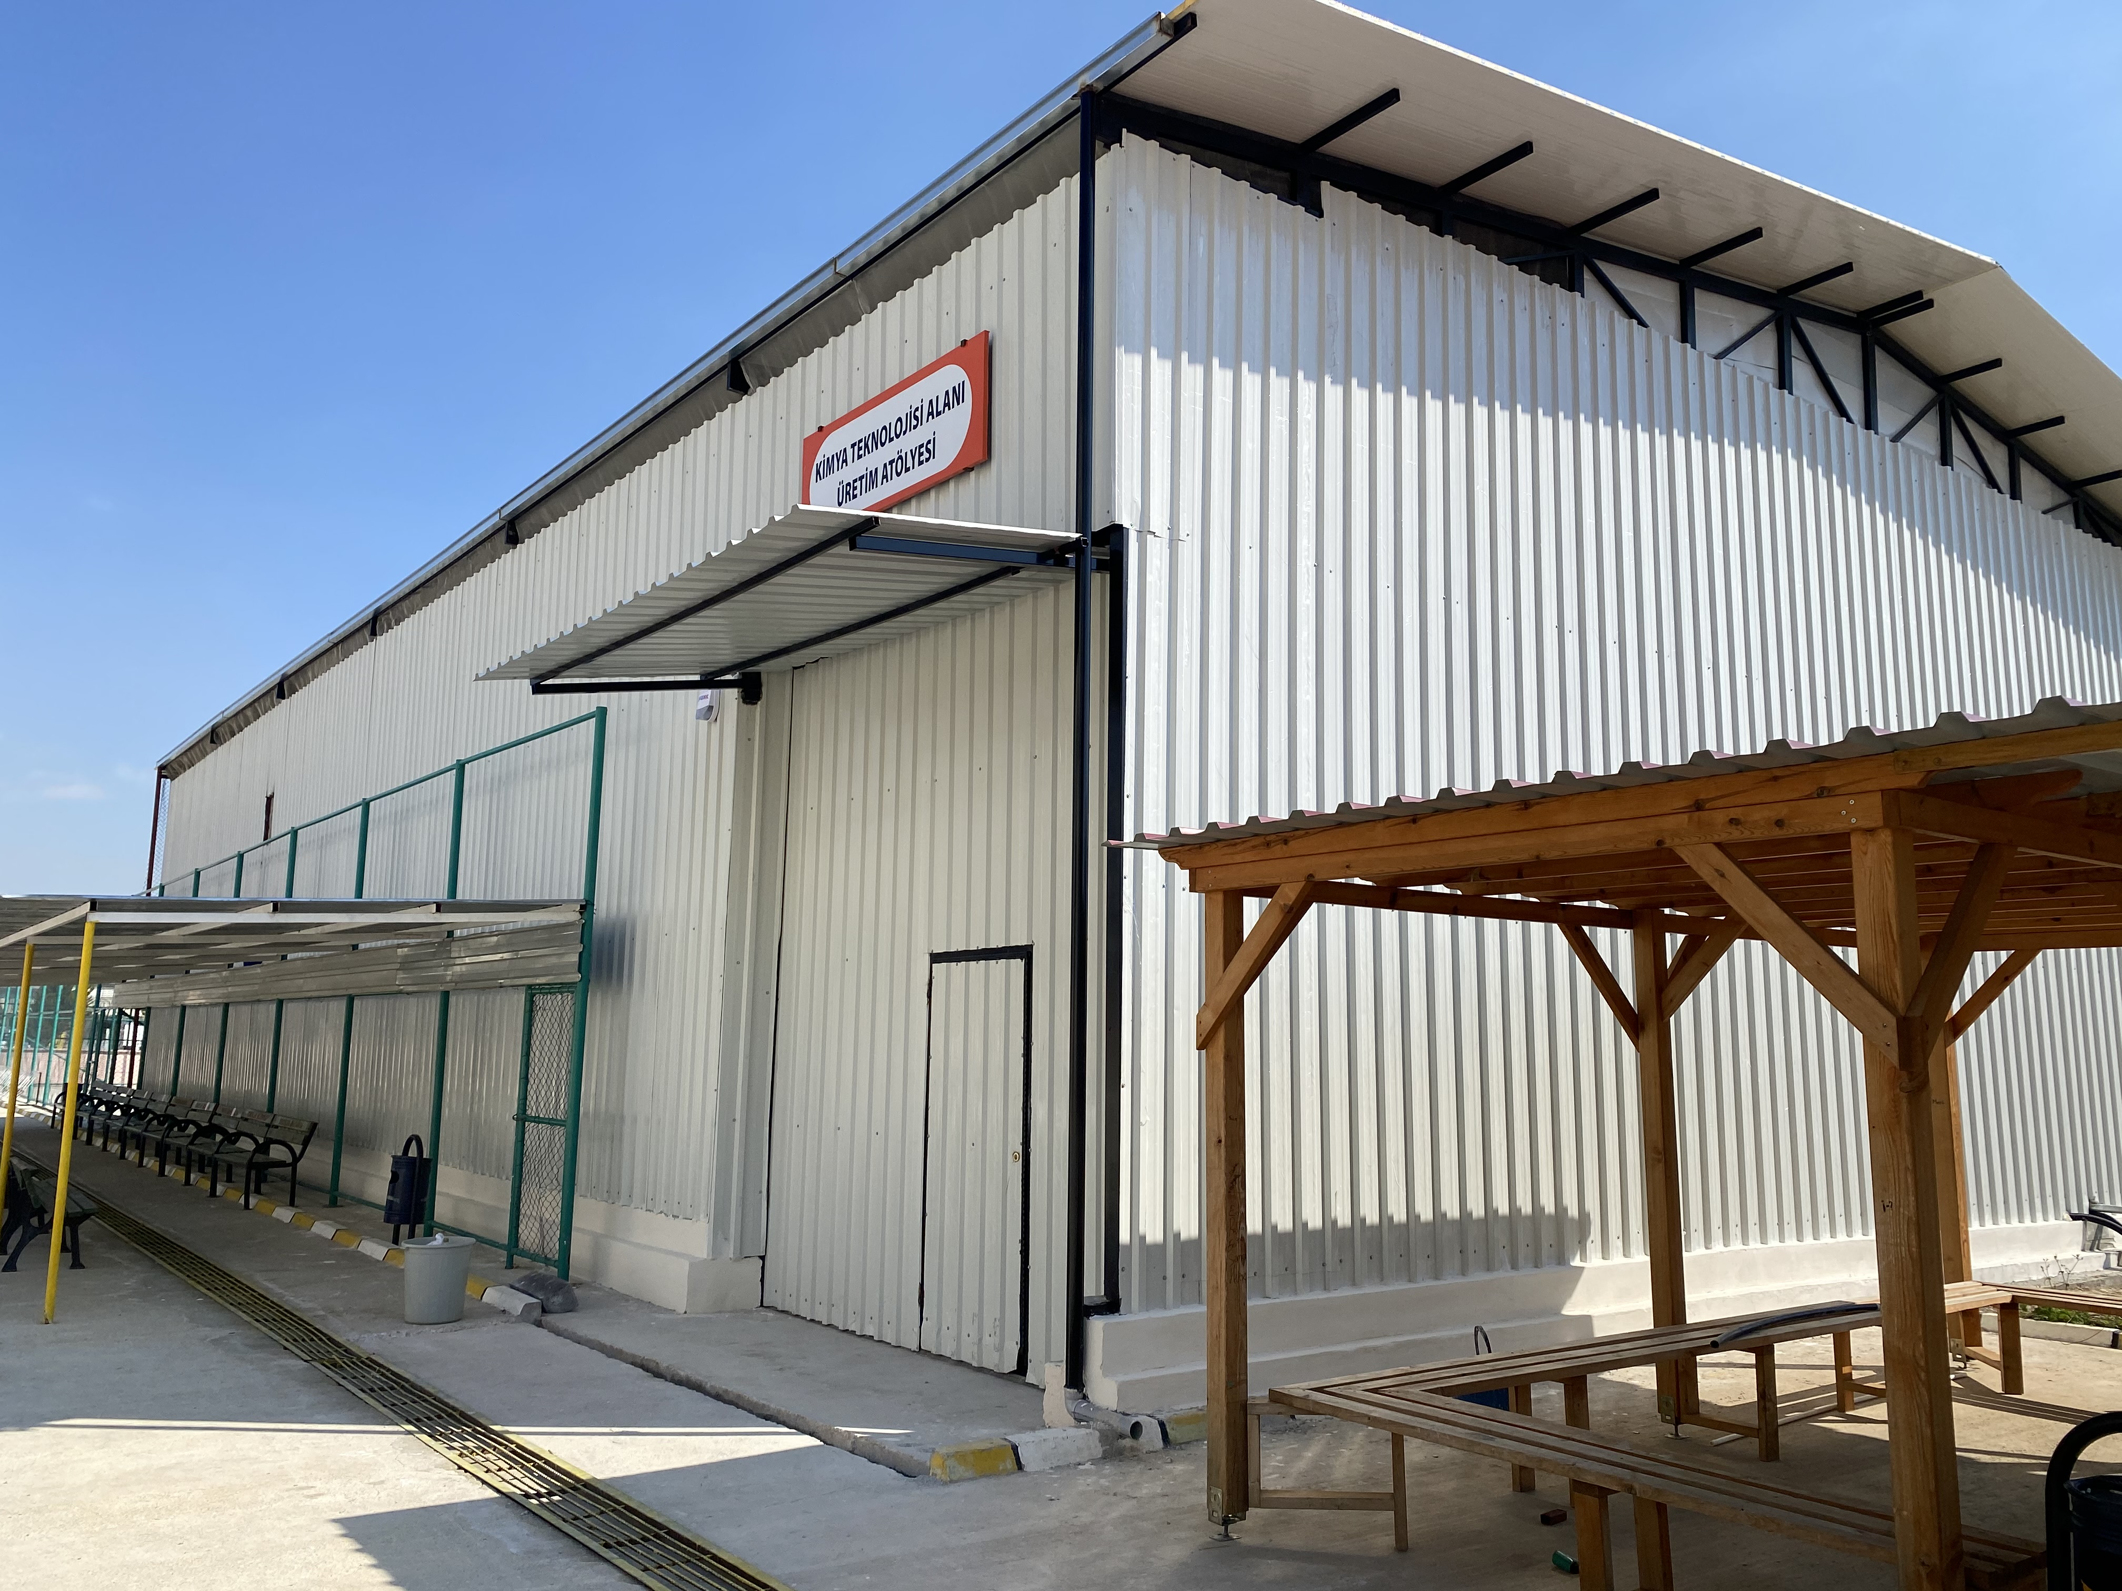
DÖNER SERMAYE İŞLETMESİ
01.01.2020 tarihinde resmi olarak kurulan okulumuz Döner Sermaye İşletmesi Mart 2020’de üretime başlamıştır.
Türk Patent Kurumundan 16.12.2021 tarihinde okulumuz adına TORMİS markası tescil edilmiştir.
Okulumuz 24 ay gibi kısa bir sürede, bir fabrika gibi çalışarak;

Slide 4






KİMYA TEKNOLOJİSİ ALANINDA
300 TON
EL DEZENFEKTANI
51 TON
ÇAMAŞIR SUYU
242 TON
YÜZEY HİJYEN SOLİSYONU
4 TON
BULAŞIK DETERJANI
73 TON
GENEL YÜZEY TEMİZLEYİCİ
70 TON
SIVI SABUN

Slide 5


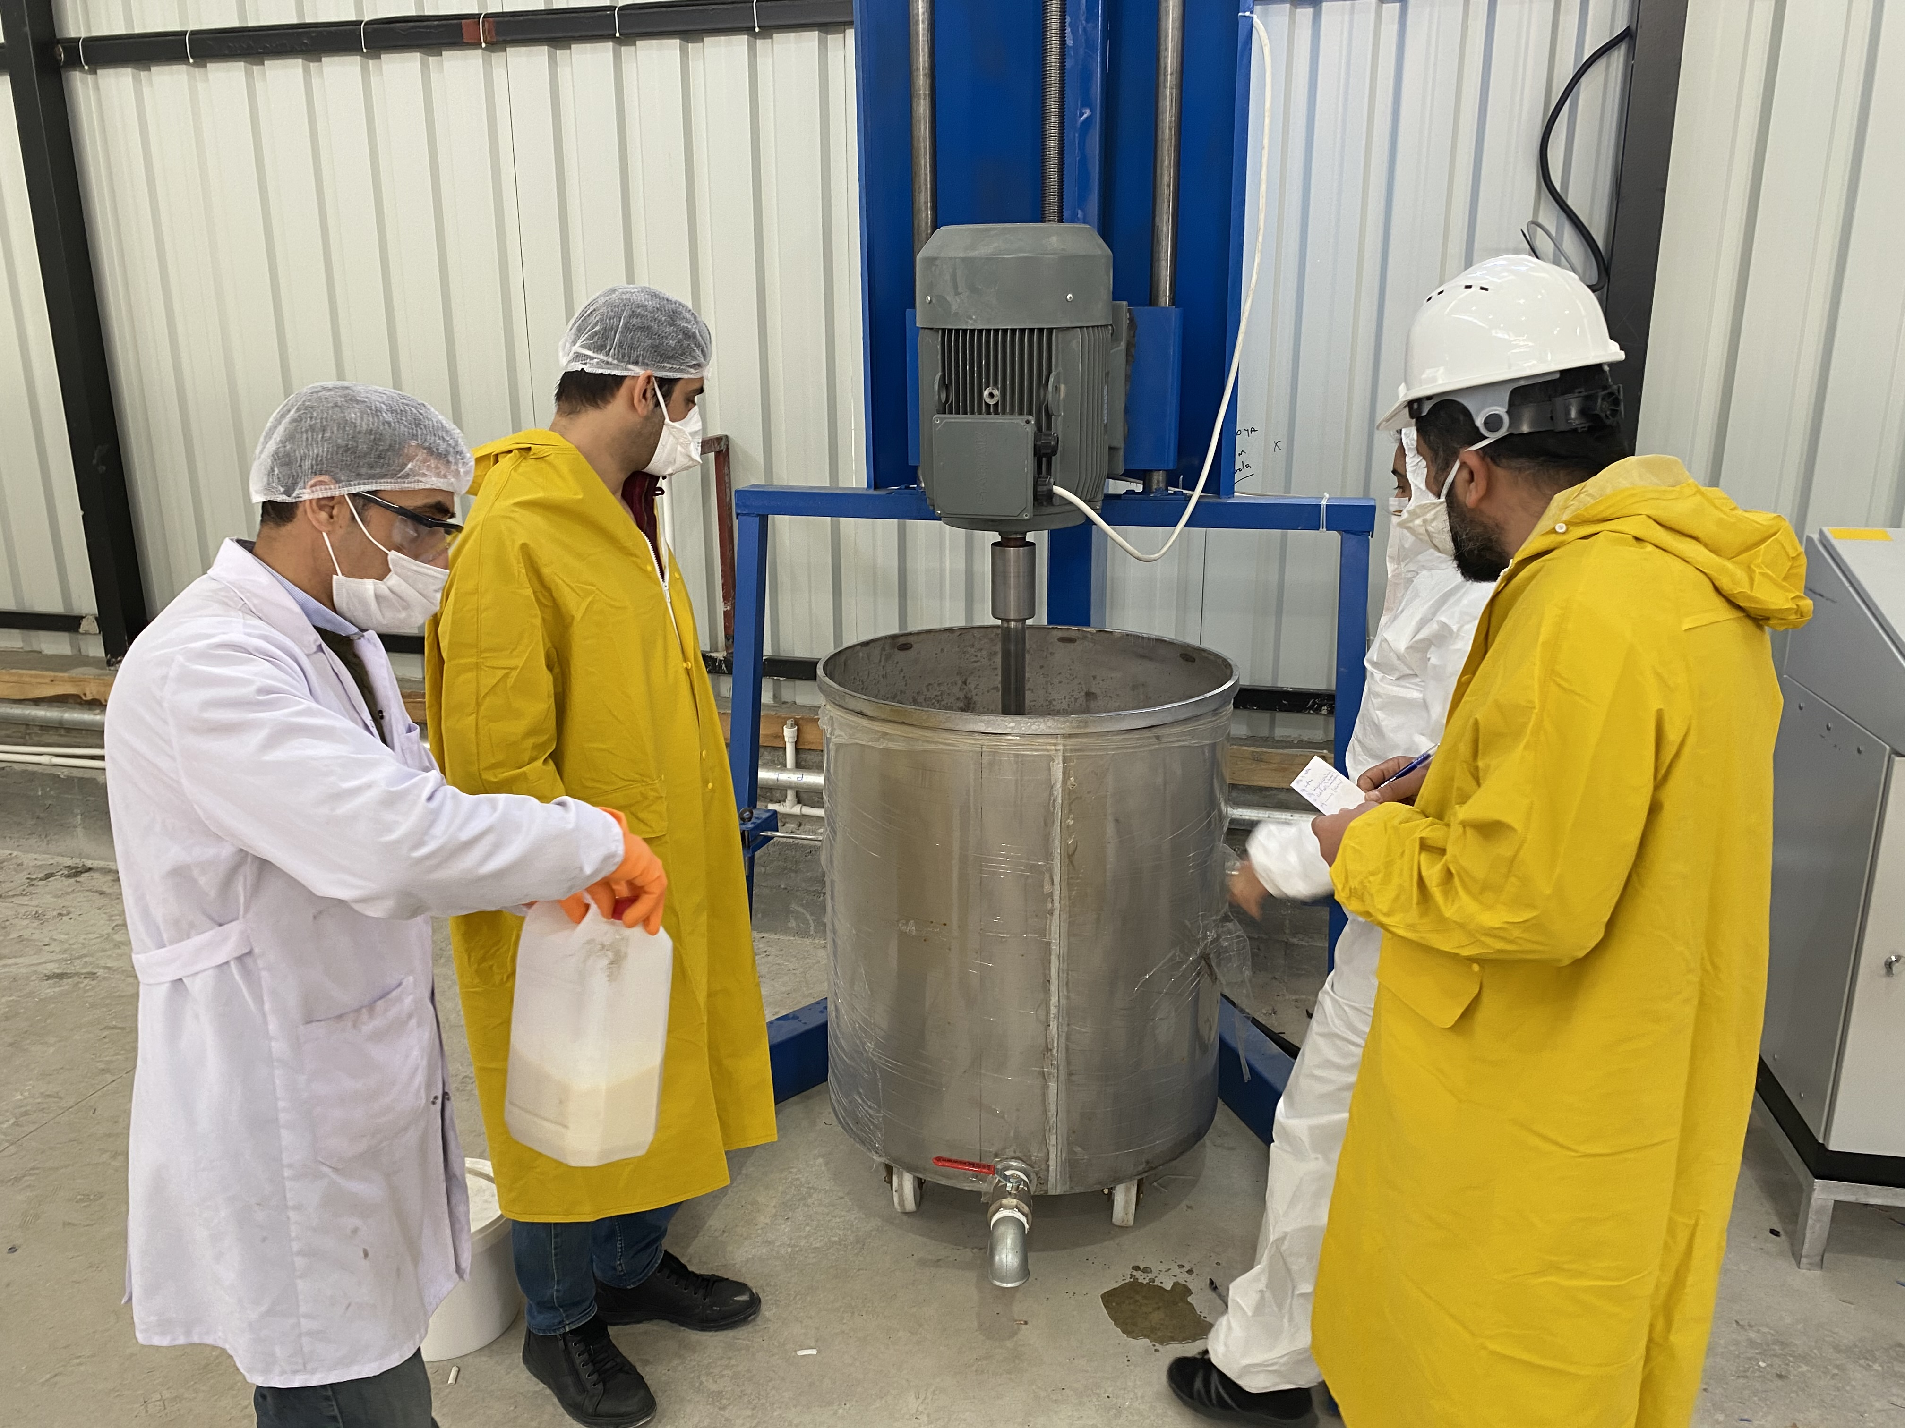

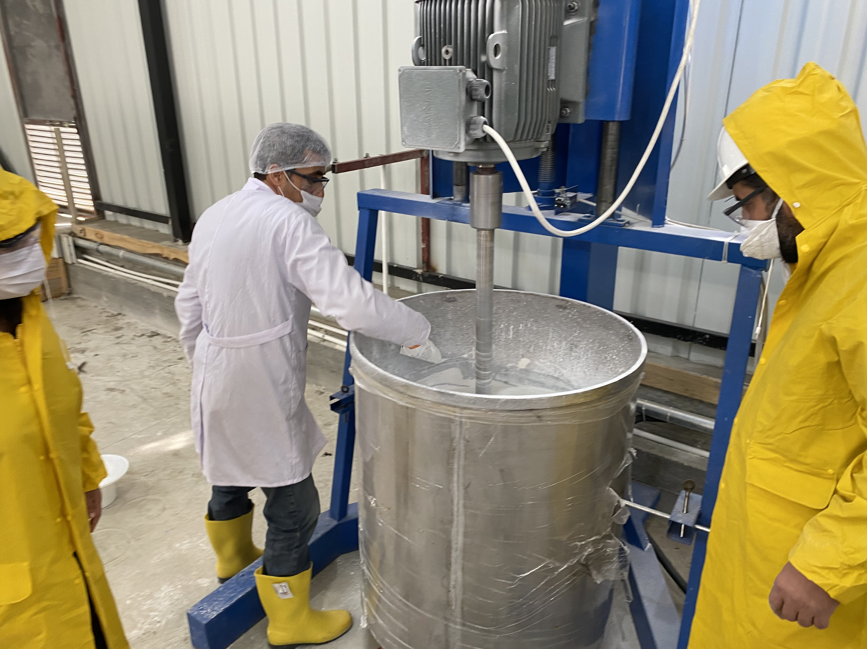
Ayrıca 2022 yılında ilk defa üretimine başladığımız iç ve dış cephe duvar boyasında
34 ton üretim yapmış bulunmaktayız.

Slide 6
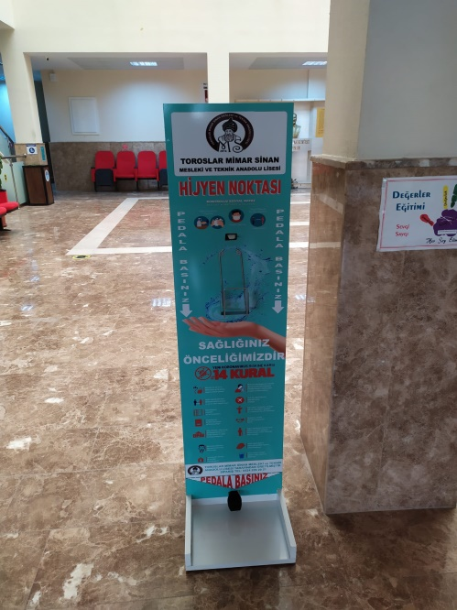
İNŞAAT TEKNOLOJİSİ ALANINDA
57 adet dezenfektan standı üreterek Pandemi sürecinde kurumların ve iş yerlerinin ihtiyaçlarını karşıladık.

Slide 7
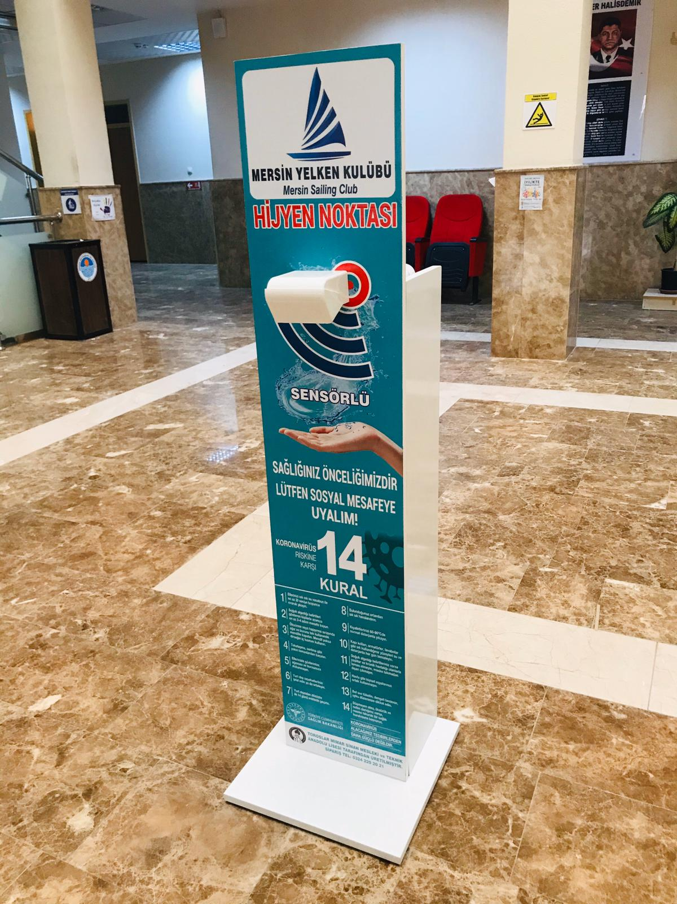
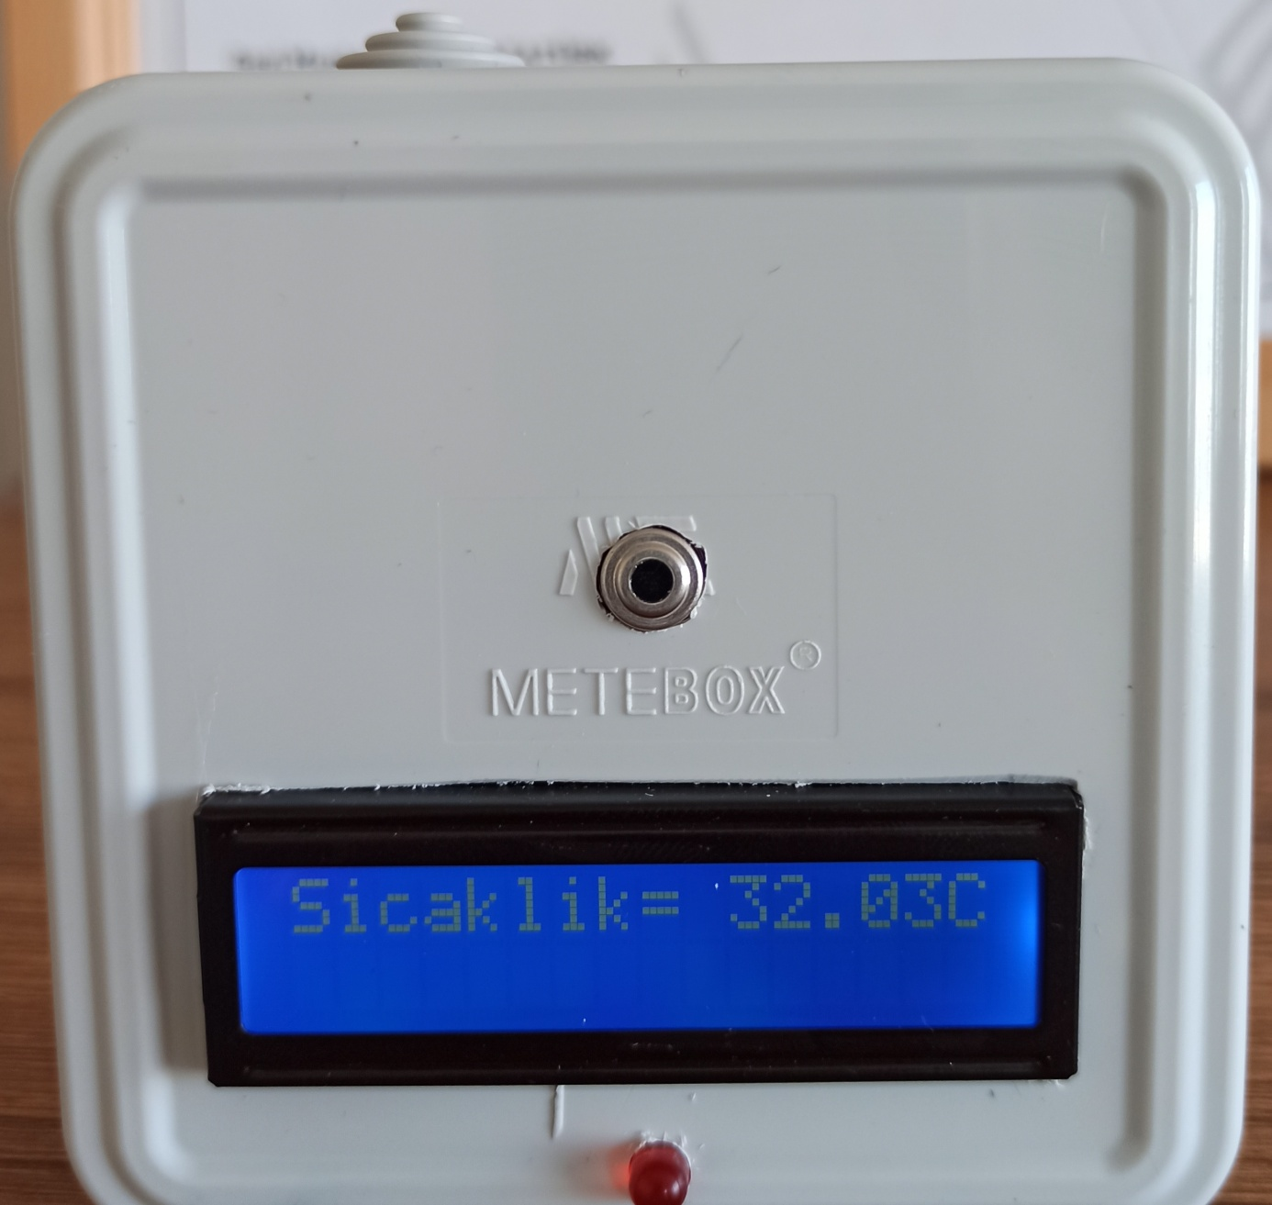
ELEKTRİK ELEKTRONİK TEKNOLOJİSİ ALANINDA
1 ADET
SENSÖRLÜ
DEZENFEKTAN
STANDI
TEMAZSIZ ATEŞ ÖLÇER

Slide 8
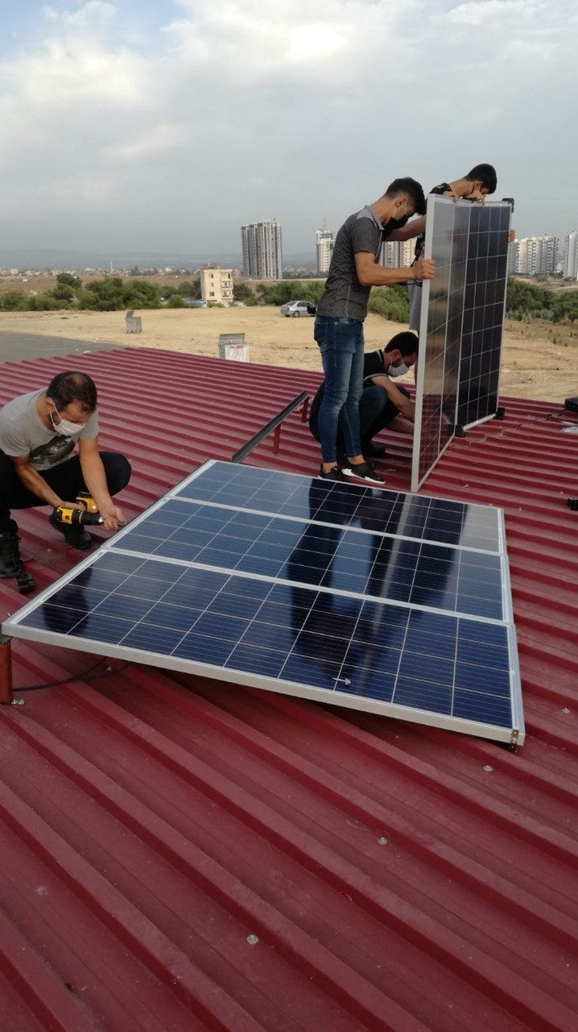
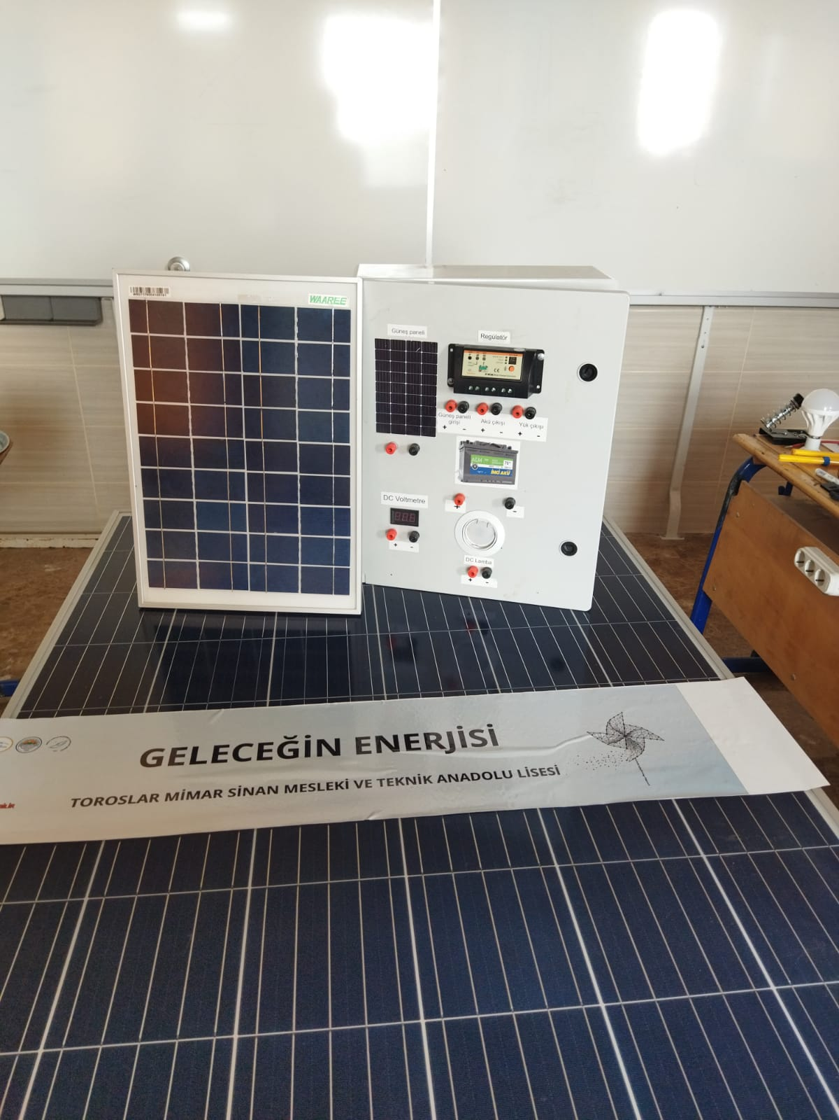
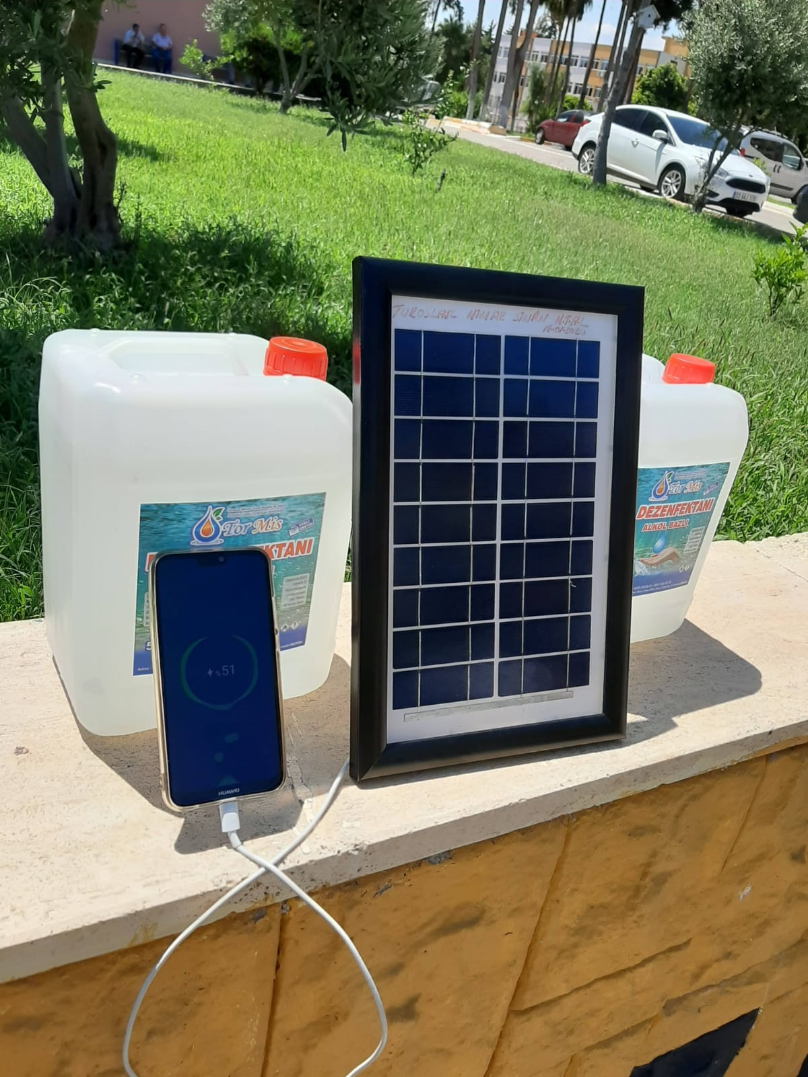
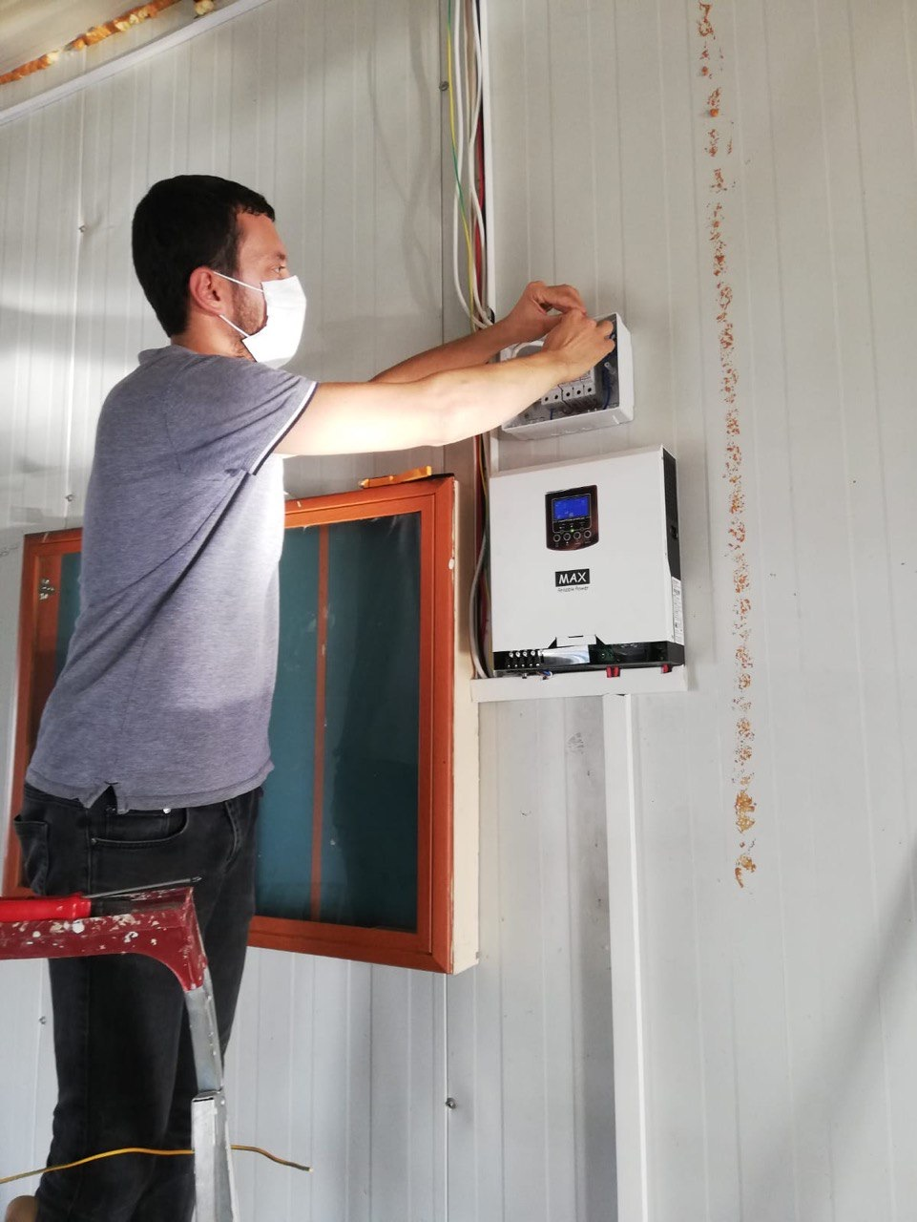
YENİLENEBİLİR ENERJİ TEKNOLOJİSİ ALANINDA
Kurdali Kooperatifi dolmuş durağına 3 km güneş enerji santrali kurulumu yaptık.
Ortaokul öğrencileri için güneş enerjili deney seti ürettik.
Güneş Panelli Telefon Şarj Kiti

Slide 9
Toroslar Mimar Sinan Meslekî ve Teknik Anadolu Lisesi
Döner Sermaye İşletmesi (DÖSE)
2 idareci, 7 öğretmen, 1 sayman, 1 hizmetli ve 125 öğrenci ile;
2020 2.340.000 TL (KDV DAHİL)
2021 3.460.000 TL (KDV DAHİL)
2.400.000 TL (KDV DAHİL)
TOPLAM
8.200.000 TL’lik ciro elde edilmiştir.

Slide 10
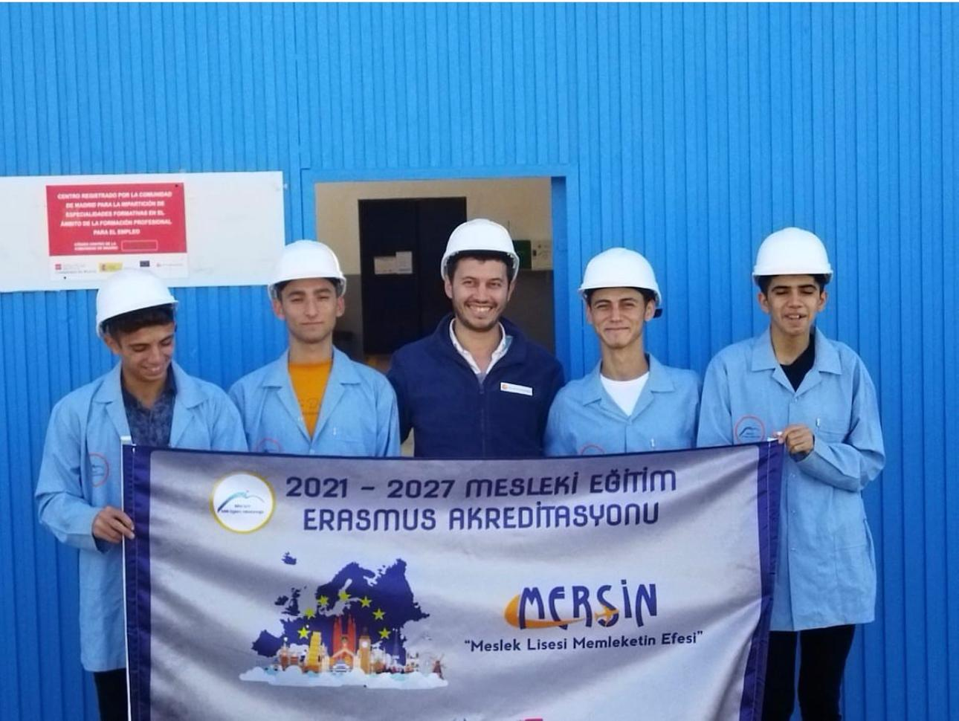
YENİLENEBİLİR ENERJİ TEKNOLOJİLERİ
Yenilenebilir Enerji Teknolojileri alanı,ülkemizin ve dünyanın gelişen yenilenebilir enerji teknolojilerini etkin kullanabilecek
Teknik elemanları yetiştirmeyi ve sektörün isteklerine cevap vermeyi amaçlamaktadır.
Ek puan alabilecekleri Ön Lisans bölümleri,
Alternatif Enerji Kaynakları Teknolojisi
Elektrik
Elektrik Enerjisi Üretimi
İletim ve Dağıtımı
Elektrikli Cihaz Teknolojisi
Elektromekanik
Taşıyıcılar
Elektronik
Haberleşme Teknolojisi
Elektronik Teknolojisi
Enerji Tesisleri İşletmeciliği
Kontrol ve Otomasyon Teknolojisi

Slide 11
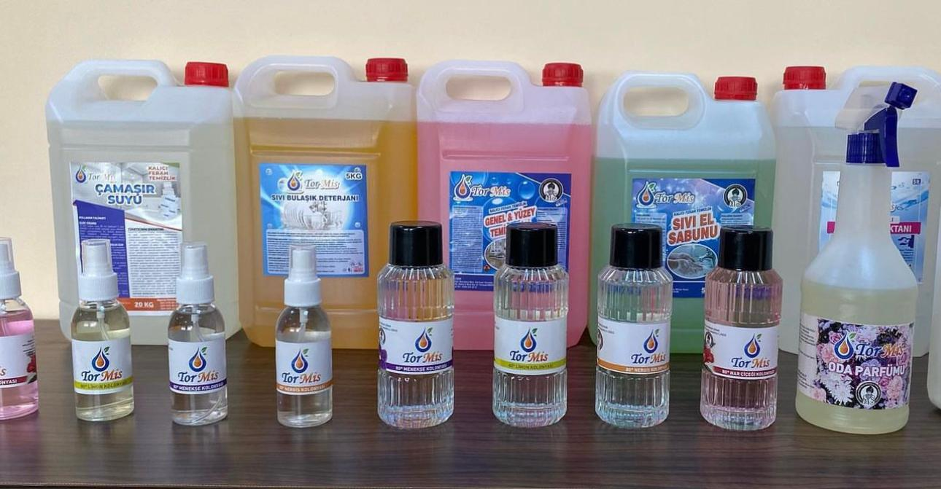
KİMYA TEKNOLOJİSİ ALANI
Kimya Teknolojisi Alanı çeşitli sanayi dallarında sektörün ihtiyacını karşılayabilecek, bilimsel ve teknolojik gelişmeler
doğrultusunda gerekli olan mesleki yeterliğe sahip meslek elemanlarını yetiştirir.
Ek puan alınabilen ön lisans programları;
Atık Yönetimi , Yapı Yalıtım Teknolojisi
Ayakkabı Tasarım ve Üretimi
Biyokimya, Boya Teknolojisi
Deri Teknolojisi , Eczane Hizmetleri
Endüstriyel Cam ve Seramik ,
Endüstriyel Hammaddeler
İşleme Teknolojisi ,Gıda Teknolojisi
İş Sağlığı ve Güvenliği ,Kimya Teknolojisi
Kozmetik Teknolojisi
, Laboratuvar Teknolojisi
Madencilik Teknolojisi ,
Otomotiv Gövde ve Yüzey İşlem Teknolojileri
Polimer Teknolojisi
Rafineri ve Petro-Kimya Teknolojisi
Seramik ve Cam Tasarımı
Sondaj Teknolojisi
Şarap Üretim Teknolojisi
Tıbbi ve Aromatik Bitkiler ,
Üretimde Kalite Kontrol, Yağ Endüstrisi

Slide 12
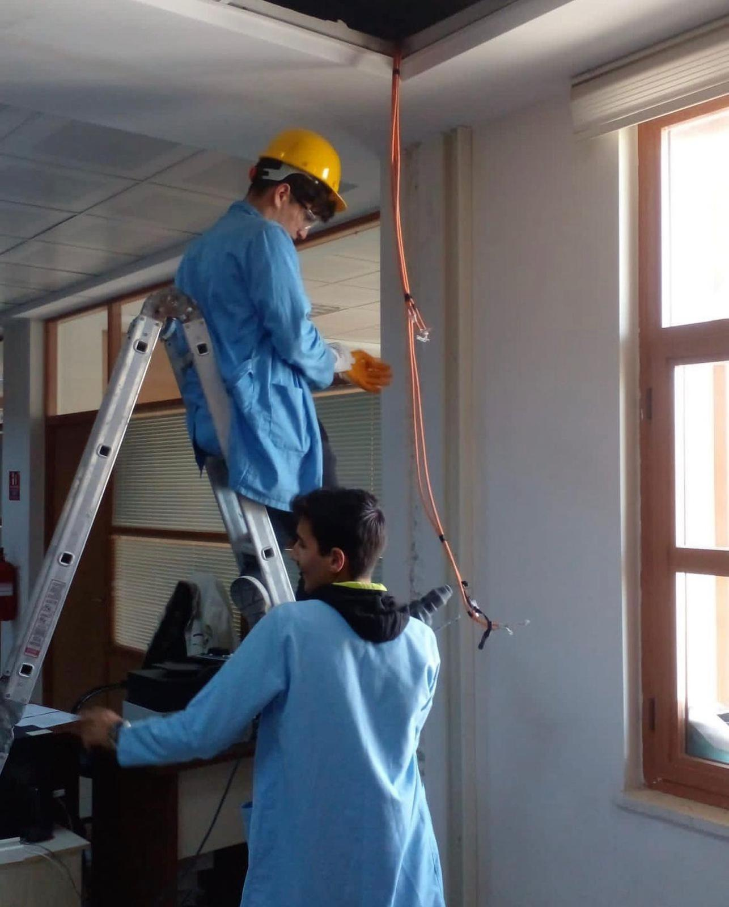
ELEKTRİK ELEKTRONİK TEKNOLOJİSİ BÖLÜMÜ
Elektrik-Elektronik Teknolojisi alanı altında yer alan mesleklerde, sektörün ihtiyaçları, bilimsel ve teknolojik gelişmeler
doğrultusunda gerekli olan mesleki yeterlikleri kazanmış nitelikli meslek elemanları yetiştirmek amaçlanmaktadır.
Ek puan alınan ön lisans programları;
• Elektrik
• Elektrik-Elektronik Teknikerliği
• Biyomedikal Cihaz Teknolojisi
• Elektronik Haberleşme
• Endüstriyel Elektronik
• Endüstriyel Otomasyon
• Ev Cihazları Teknolojisi
• Hidroelektrik Santralleri
• Mekatronik
• Otomotiv
• Radyo ve Televizyon Tekniği
• Raylı Sistemler Elektrik-Elektronik Teknolojisi
• Termik Santral Makineleri
• Termik Santrallerde Enerji Üretimi

Slide 13
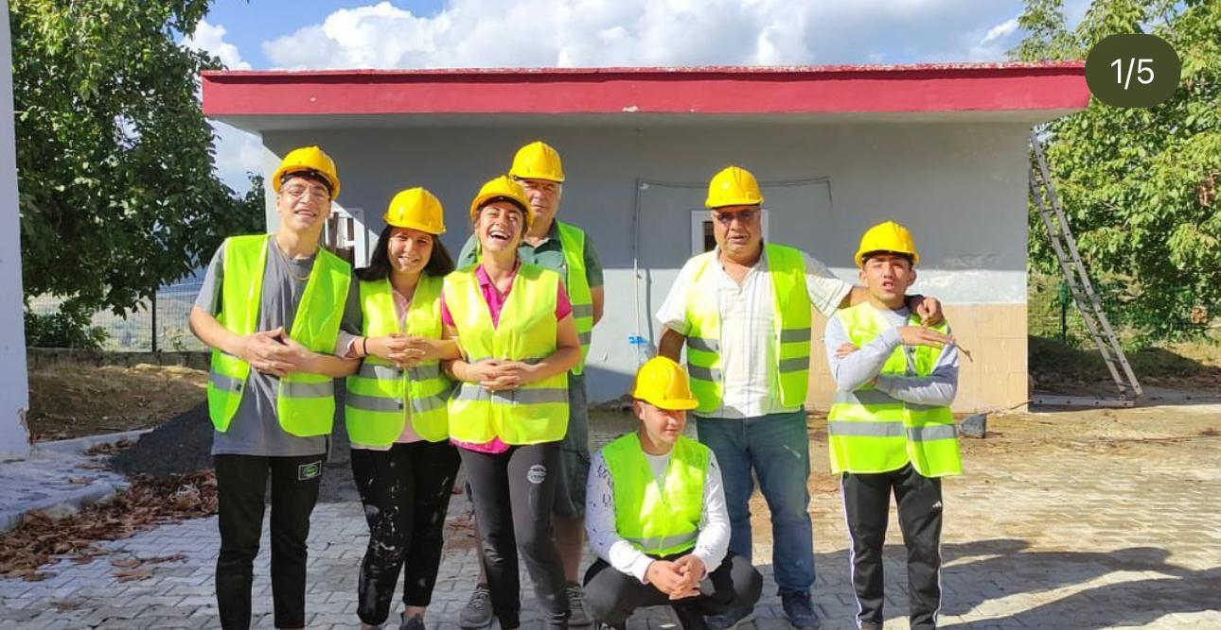
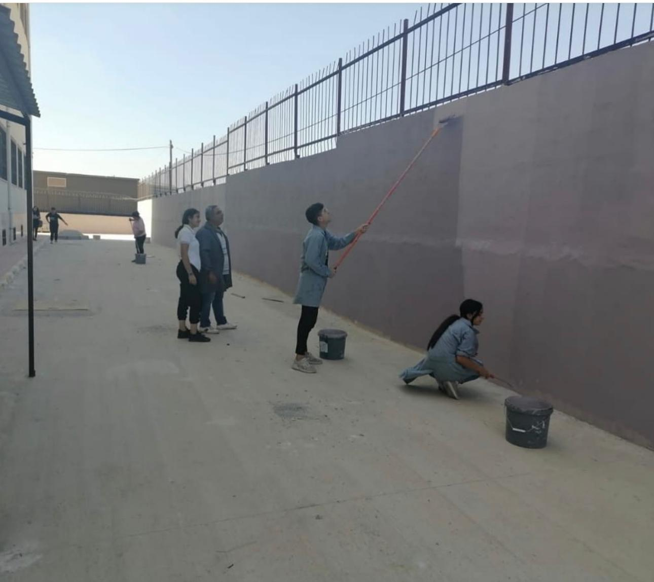
İNŞAAT TEKNOLOJİSİ
İnşaat Teknolojisi alanı altında yer alan mesleklerde, sektörün ihtiyaçları,bilimsel ve teknolojik gelişmeler doğrultusunda
gerekli olan mesleki yeterlikleri kazanmış nitelikli meslek elemanları yetiştirmek amaçlanmaktadır.
Ek puan alınan ön lisans programları;
Doğalgaz ve Tesisatı Teknolojisi TYT
Doğal Yapı Taşları Teknolojisi TYT
Geoteknik
Harita ve Kadastro TYT
İç Mekan Tasarımı TYT
İnşaat Teknolojisi TYT
İş Sağlığı ve Güvenliği
Madencilik Teknolojisi TYT
Mermer Teknolojisi TYT
Mimari Restorasyon
Raylı Sistemler Yol Teknolojisi TYT
Sondaj Teknolojisi TYT , Sulama Teknolojisi TYT
Ulaştırma ve Trafik Hizmetleri TYT
Yapı Denetimi TYT, Yapı Ressamlığı TYT
Coğrafi Bilgi Sistemleri TYT 10
Eser Koruma
Mimari Dekoratif Sanatlar

Slide 14
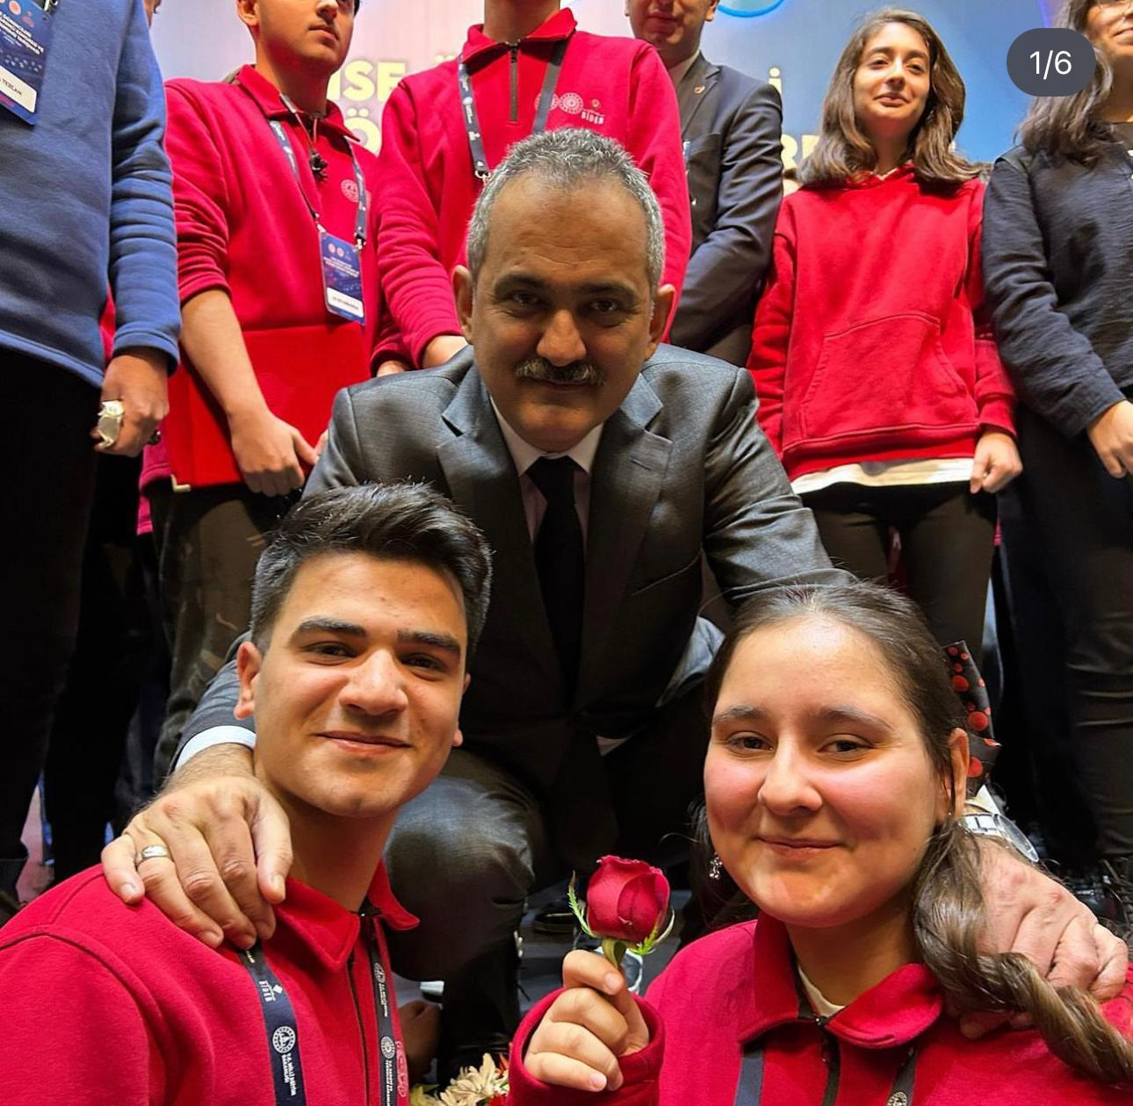
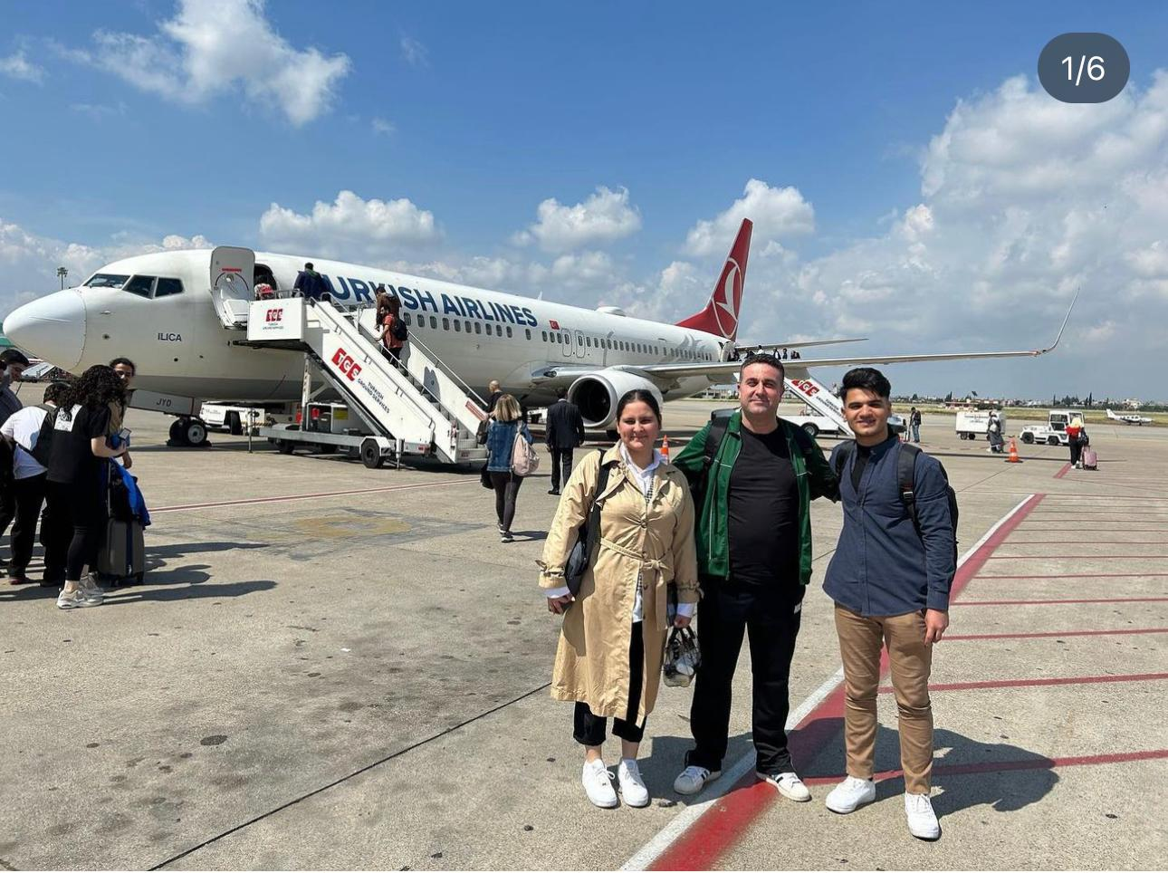
TEKNOFEST , TUBİTAK PROJELERİ

Slide 15
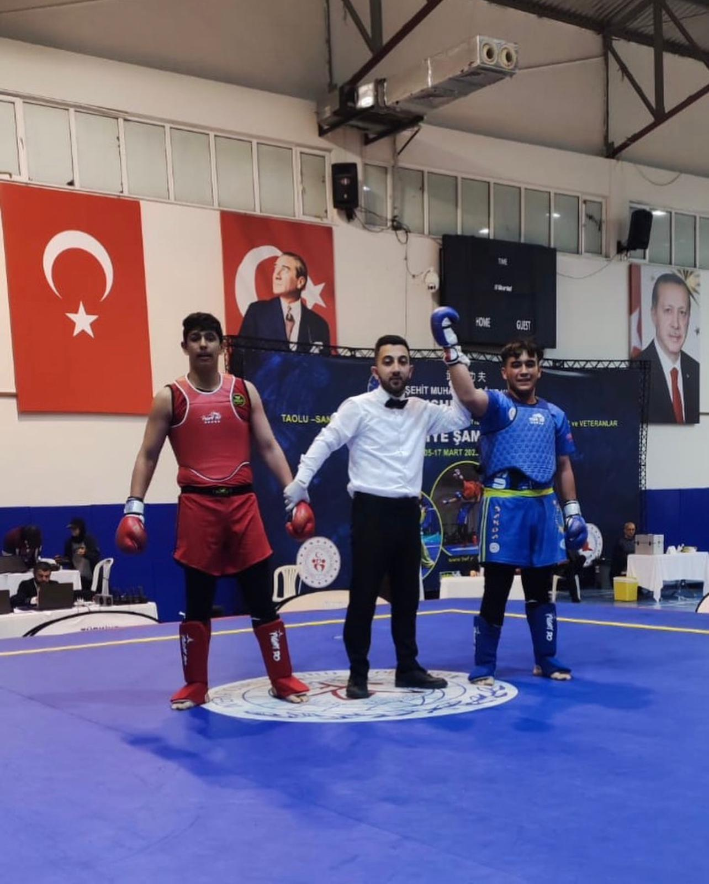
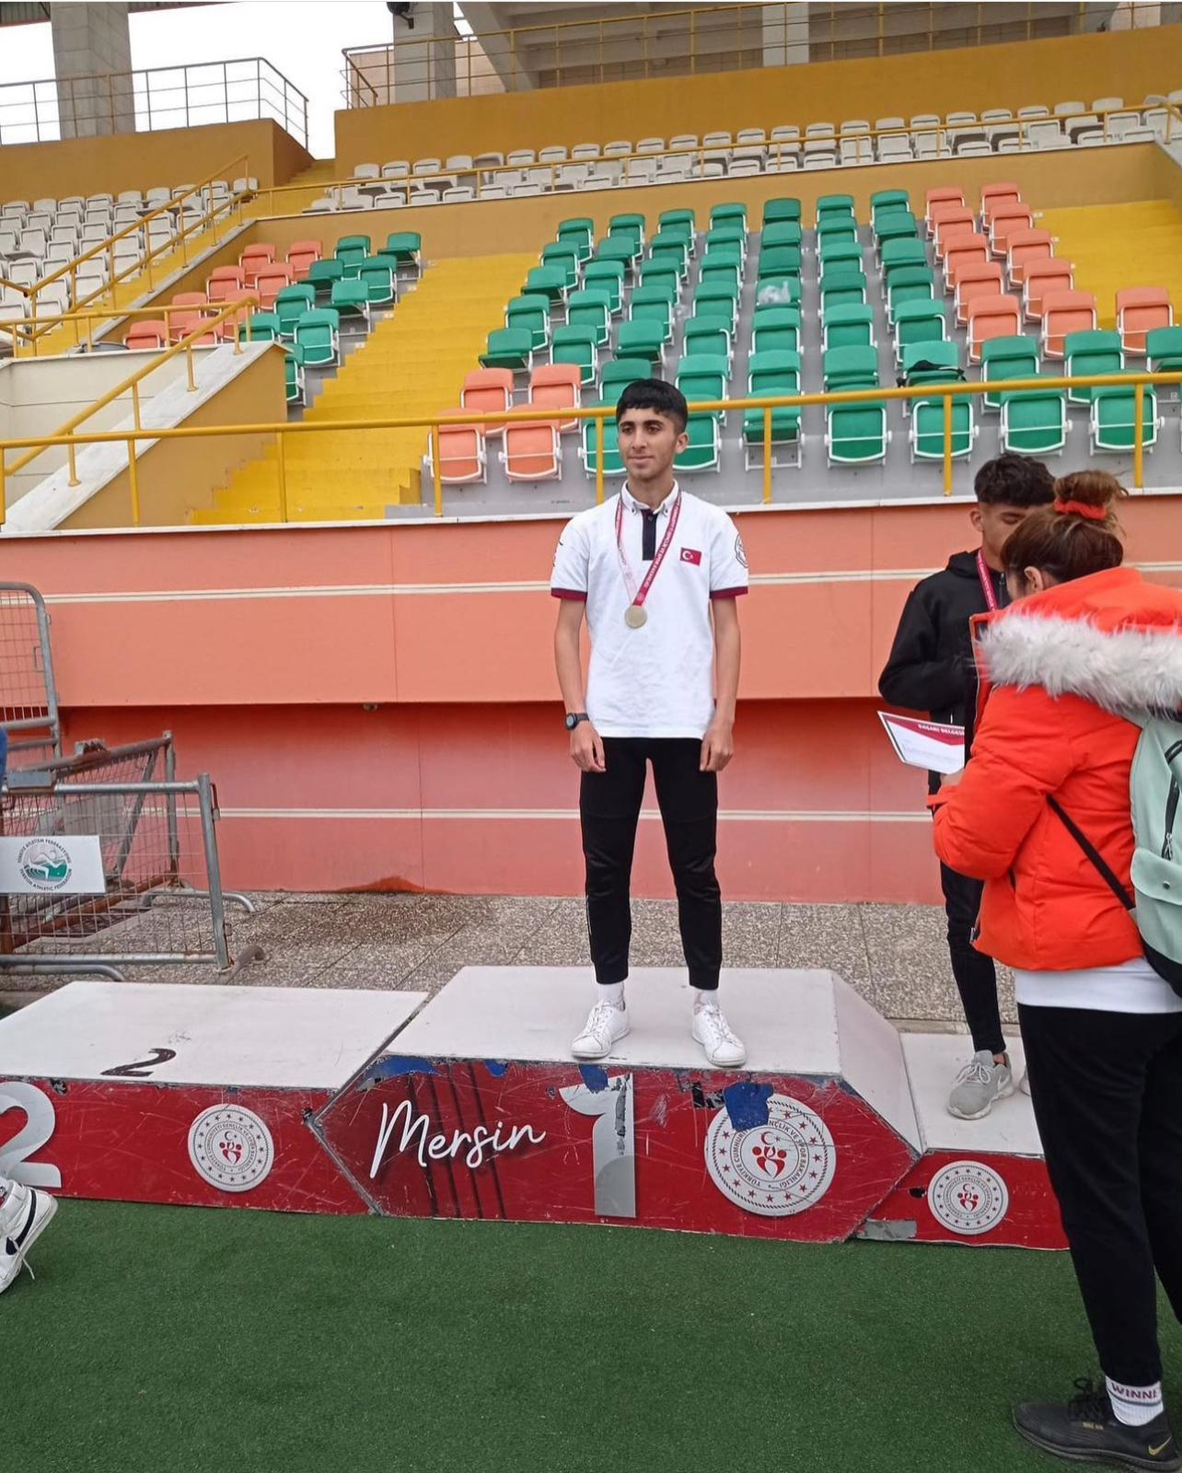
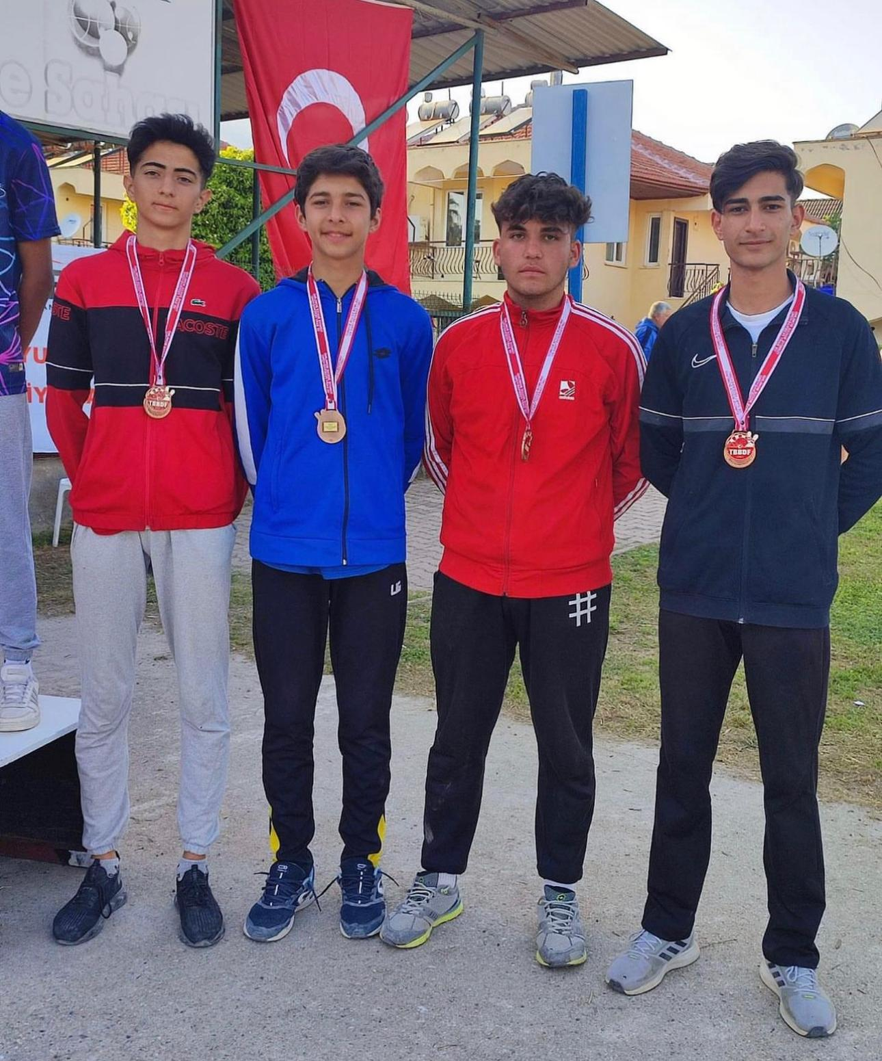
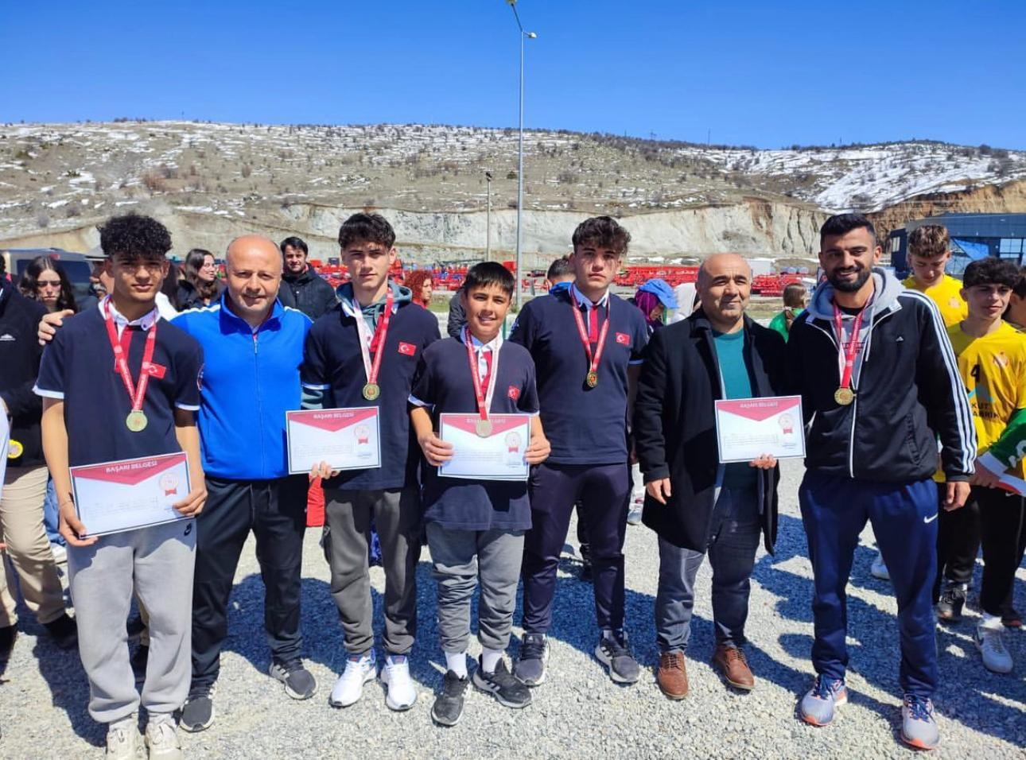
SPOR DALLARINDA BAŞARILARIMIZ

Slide 16
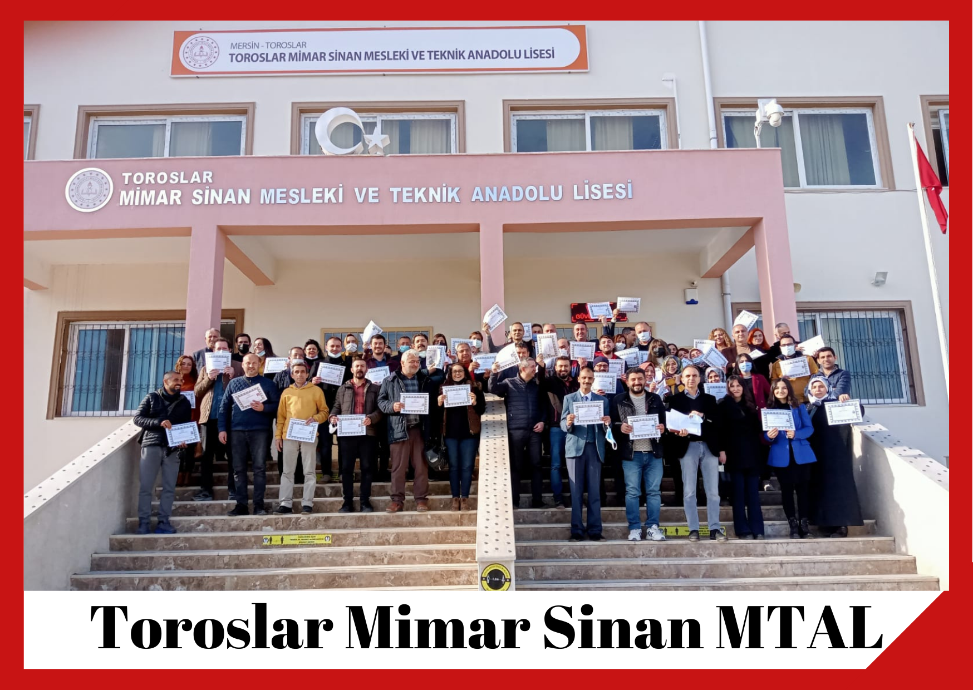
TOROSLAR MİMAR SİNAN MTAL
OLARAK TEŞEKKÜR EDERİZ.

